Slide 1
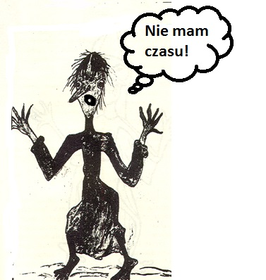
Depersonalizacja stosunków interpersonalnych jako realne zagrożenie bezpieczeństwa w szkole
Barbara Basińska
Nigdy nie ma czasu...
Proszę Pani!

Slide 2
Plan prezentacji
Potrzeba bezpieczeństwa w hierarchii potrzeb
Czym jest wypalenie zawodowe i dlaczego
jest groźnym zjawiskiem dla bezpieczeństwa uczniów?
Depersonalizacja jako istotny czynnik wypalenia zawodowego
Uczeń w kryzysie – potrzebna pomoc
Jak zapobiegać i o czym pamiętać, żeby się ustrzec przed wypaleniem i być wsparciem dla uczniów

Slide 3
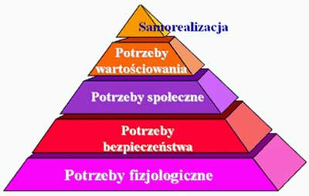

Slide 4
Wypalenie zawodowe
Wypalenie zawodowe to
stan fizycznego emocjonalnego i umysłowego wyczerpania
przejawiający się poprzez chroniczne zmęczenie
Towarzyszy mu
negatywna postawa wobec pracy ludzi i życia
poczucie bezradności oraz beznadziejności położenia
obniżona samoocena - poczucie własnej niekompetencji
Notes:
Istnieje wiele definicji i sposobów wyjaśnienia tego zjawiska. Najprościej można opisać syndrom wypalenia, jako stan zaawansowanego wyczerpania psychiczno-somatycznego (fizycznego) związanego z zaistnieniem patologicznych czynników zewnętrznych o długoterminowym działaniu.

Slide 5
Wyczerpanie emocjonalne
Faza wyczerpania emocjonalnego
brak poczucia satysfakcji z pracy i motywacji
silne napięcie i liczne objawy psychosomatyczne jak bóle głowy żołądka bezsenność zaburzenia łaknienia
Obniżenie jakości pracy niechęć do ludzi ucieczka w chorobę poczucie izolacji myśli samobójcze
Notes:
Nie musimy się jednak na to godzić. Wystąpienie pierwszych objawów wypalenia, może być bardzo ważnym sygnałem i przyczyną do zmiany podejścia do własnej pracy i nas samych. Istnieje wiele strategii umożliwiających zmianę swojej relacji z otoczeniem, higienę w obszarze stosunków z innymi osobami, oraz reorganizację dysfunkcyjnego stylu pracy.

Slide 6
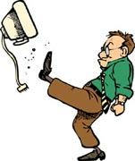
Objawy wyczerpania emocjonalnego
zniechęcenie do pracy
brak zainteresowania sprawami zawodowymi
obniżona aktywność
pesymizm
stałe napięcie psychofizyczne
drażliwość
zmiany somatyczne
Notes:
czynniki mogą mieć wieloraki charakter. Wiążą się często z brakiem właściwej organizacji w środowisku pracy, problemami z komunikacją i niemożnością porozumienia z szefami. Wypalenie zawodowe jest często rezultatem pracy, która staje się formą bezbarwnej rutyny, pozbawionej jakichkolwiek twórczych akcentów. Wiele osób aspirujących do wysokich stanowisk to ludzie pragnący dokonywać zmian i realizować swój potencjał i kreatywność. Zderzenie ze skostniałą formą organizacyjną, czy bezduszną rutyną, bywa dla tych osób bardzo bolesne w skutkach.

Slide 7
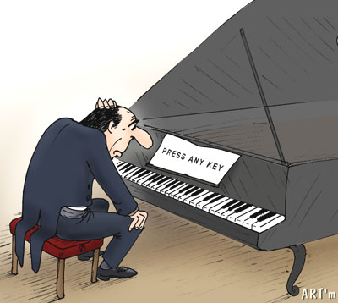
Obniżenie poczucia dokonań osobistych
Tendencja do widzenia swojej pracy z uczniem w negatywnym świetle objawiające się poprzez:
niezadowolenie z osiągnięć w pracy
przeświadczenie o braku kompetencji
utrata wiary we własne możliwości
poczucie niezrozumienia ze strony przełożonych
utrata zdolności do rozwiązywania problemów
niemożność dostosowania się do trudnych warunków zawodowych

Slide 8
depersonalizacja
stawanie się obojętnym w reagowaniu na uczniów
etykietowanie uprzedmiotawianie ich stereotypizacja
dystansowanie się w kontaktach z podopiecznymi
dystansowanie się od trudnych spraw zawodowych
ucieczka od kontaktów wymagających emocjonalnego zaangażowania

Slide 9
depersonalizacja
w sferze zachowań objawia się
skracaniem czasu na bliski kontakt
niechęcią do zajęć dodatkowych (poza godzinami pracy)
ograniczonymi i sformalizowanymi kontaktami z uczniami i ich rodzicami
cynizmem i używaniem epitetów wobec uczniów,
obwinianiem uczniów za niepowodzenia w pracy

Slide 10
Zagrożenia dla ucznia które powoduje wypalony nauczyciel
Lekceważenie
Brak czujności
Obojętność
Brak komunikacji
Powierzchowne traktowanie
Agresja
i wrogość

Slide 12
Nauczyciel potrzebny od zaraz…
pożądany taki który potrafi
nawiązać kontakt
okazać cierpliwość akceptację szacunek
umiejętnie wyrazić wsparcie
aktywnie wysłuchać
odwołać się do własnej kreatywności

Slide 13
Uczeń w kryzysie potrzebuje uwagi!
reakcje ucznia mogą być nieprzewidywalne
agresja, autoagresja, próby samobójcze
ma poczucie załamania się dotychczasowych zasad rządzących światem
towarzyszy mu brak kontroli nad swoim życiem
potrzebuje wsparcia społecznego w szkole
Od kogo…
Czy wypalony nauczyciel spełni jego potrzeby?

Slide 14
Kiedy zabraknie wsparcia…
Uczeń używa znanych sobie sposobów zaradczych
Jego umiejętności, wiedza i doświadczenie
okazują się nieskuteczne

Slide 15
Poczucie bycia pokonanym
Uczeń doświadcza siebie jako osoby nieefektywnej
Obniża się jego poczucie wartości
Ma poczucie utraty kontroli nad swoim życiem
Wzrasta napięcie i poczucie bezsilności

Slide 16
Co zrobić, aby zapobiec wypaleniu?
Podkreślaj pozytywne strony pracy i zawodu
Świadomość ryzyka wypalenia zawodowego uzupełniaj kompetencjami zaradczymi
Traktuj sprawy zawodowe mniej osobiście
Stawiaj sobie realistyczne cele
Zadbaj o swoją automonię
Stosuj przerwy w pracy, "dekompresję", zadbaj wypoczynek, relaks, hobby
Troskę o innych uzupełnij troską o siebie

Slide 17
Zadbaj o swoją autonomię
Odkryj własne terytorium wpływu
znajdź sprawy, które są pod Twoją kontrolą
zrób mapę swoich obszarów wpływu i na niej się koncentruj, rozbudowując ją i wykorzystując maksymalnie to, co zależy od Ciebie.

Slide 18
Stawiaj sobie realistyczne cele
Nasza frustracja często wynika stąd, że chcemy sięgać zbyt szybko, zbyt daleko i tam, gdzie nasz wpływ jest ograniczony.
Sztuką jest tworzyć na tyle atrakcyjne cele, żeby motywowały nas do działania, a jednocześnie były adekwatne do naszych osobistych kompetencji.

Slide 19
Stosuj przerwy w pracy - dekompresję zadbaj o wypoczynek relaks hobby
Pamiętaj, że tzw. "płodozmian" ma zastosowanie nie tylko w rolnictwie!
Zmiana rodzaju aktywności jest niezbędna dla zachowania zdrowia i pozostawania w równowadze.
Znajdź więc czas na aktywność związaną z tym, co naprawdę sprawia Ci przyjemność.

Slide 20
Troskę o innych uzupełnij troską o siebie
Warto zadbać o swoje umiejętności asertywnego wyrażania oczekiwań, proszenia o pomoc i wsparcie, jak i również asertywnej odmowy, tak aby nie podejmować zadań ponad swoje siły.

Slide 21
Co ja jako DYREKTOR mogę zaproponować ze swojej strony?
poznaję cele, oczekiwania i nastawienia swoich nauczycieli i powierzam pracownikom zadania adekwatne do ich możliwości i kompetencji
dbam o informacje zwrotne i wsparcie
dokonuję i przekazuję obiektywną i konstruktywną oceny pracy
stwarzam możliwości doskonalenia zawodowego

Slide 22
Poznaję cele, oczekiwania i nastawienia swoich nauczycieli i powierzam im zadania adekwatne do ich możliwości i kompetencji
Poznaj odpowiedzi na pytanie!
Co konkretnie jest dla nich ważne ?
Jakim wartościom decydują się poświęcać swój czas, energię, wysiłek?
Zadbaj również o pozytywne nastawienie do siebie, do uczniów i do innych nauczycieli
Słuchaj!

Slide 23
Stwarzam możliwości doskonalenia zawodowego
Im więcej potrafią Twoi nauczyciele tym lżej im się pracuje. Zapewnij im wybór! Zapewnij szeroką ofertę szkoleń, aby wybierali głównie te, podczas których zdobywają konkretne umiejętności.
Warto jest słuchać mądrych wykładów i jednocześnie nie zapominać o ćwiczeniu nowych zachowań. Wszak dopiero trening czyni mistrza!

Slide 24
Podkreślaj pozytywne strony pracy i zawodu
W sprzyjającej chwili odpowiedz sobie na następujące pytania
Co cenisz w swojej pracy (niezależnie od tego, co Ci przeszkadza)?
Jakie ważne dla Ciebie wartości możesz w swojej pracy realizować (niezależnie od przeszkód, jakie czasami napotykasz na swej drodze)?
Co cenisz w swoich kolegach (niezależnie od tego, z czym bywa Ci trudno)?
Jakie korzyści wypływają z "bycia na Twoim stanowisku" (niezależnie od wszelkich niedogodności z nim związanych)?

Slide 25
Świadomość ryzyka wypalenia zawodowego uzupełniaj kompetencjami zaradczymi
Nie wystarczy mieć wiedzę na temat czynników, które sprzyjają wypaleniu. Trzeba pójść o krok dalej i zgromadzić szeroki wachlarz własnych sposobów sprzyjających relaksacji, odbarczeniu od napięć, a także zbudować swoje sfery wsparcia.

Slide 26
koniec… a może początek zmiany
Dziękuję za uwagę!

Slide 27
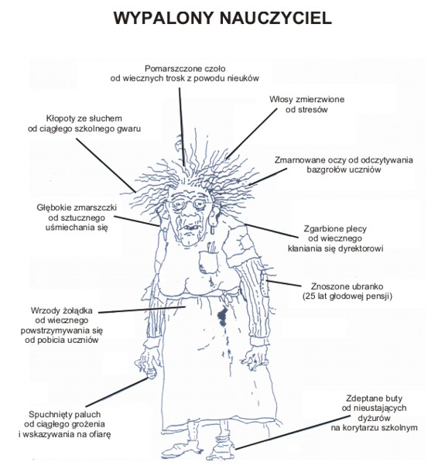
Ku przestrodze

